Slide 1


NEARTHLAB 니어스랩
컴퓨터공학부
권현우

Slide 2


니어스랩에 대하여
산업 시설물 점검을 위한
자율비행 드론 서비스와 솔루션을
제공하는 스타트업
“
”

Slide 3
“니어스랩”의 의미
Near
Earth
Laboratory
Nearthlab
인공위성보다 더 가까운 곳에서
유의미한 데이터를 수집해 제공하는 것을 목표

Slide 4

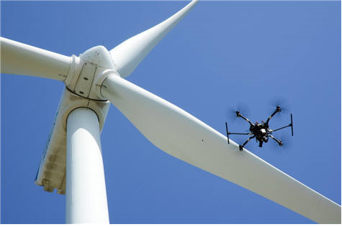
제품
풍력발전기 안전점검
자동화 솔루션
자율비행 드론을 이용하여
자동으로 수행
수집-저장-분석-전달의
흐름 전체를 자동화
사진 출처: 전자신문

Slide 5
안전점검 과정
작업자가 시작 버튼을 누름
드론이 이륙, 풍력발전기 근처까지 이동
블레이드의 형태와 위치 인식
최적의 비행경로 도출
블레이드를 따라 일정한 짧은 거리를 유지하며 비행
고해상도 사진을 데이터 분석 포털에 업로드
포털에 올라온 사진을 전문가가 분석

Slide 6
기존 작업 방식과의 비교
시간 및 비용 절감
풍력발전기 1기를 점검하는 데 15분 소요
최소 반나절 걸리던 시간을 20배 단축
작업 안전성 및 편의성 확보
수동조종보다 안전
정량적 결함 분석
일정한 거리를 유지하며 고품질의 사진 수집
지속적으로 일관적인 데이터 수집 가능
발전 중지 시간 감소
인간의 직접적인 개입이 불필요

Slide 7
풍력발전 시장을 공략한 이유
“니어스랩의 기술과 가능성을 집약하여 보여주기에 적합”
풍력발전기
최상의 상태를 유지하는 것이 중요
교량, 댐 등
최소한의 상태를 유지하는 것이 중요

Slide 8




기술
비행제어장치
자율비행
데이터 수집/분석
실시간으로 기체의 이상을 감지
일부 결함이 발생해도 안전한 다중화 기술
방수, 방진, 극한의 온도에서도 동작
숙련된 파일럿이 불필요
제한된 환경에서 높은 성능 필요
독자적인 딥러닝 알고리즘
광학, 열화상 카메라를 소형화하여 제공
안전점검 대상까지 거리를 정밀하게 측정
영상처리와 딥러닝 기술로 결함을 자동으로 감지

Slide 9

성과
시설물 안전점검
한국서부발전, 남부발전 등의 풍력발전단지에서 안전점검 상용화 중
댐, 교량, 원자력 발전소에서 시험 운행
0.3mm의 결함을 발견하기도
매출
2015년 7000만원
2017년 11억 원
2016년 2억 원
기업 가치
2018년 기업 가치 100억 원 추정
엔비디아 GTC 2018
국내기업으로는 유일 초청
우수사례로 소개
여러 해외 기업에서 협력 요청
출처: saramin
출처: 더벨

Slide 10

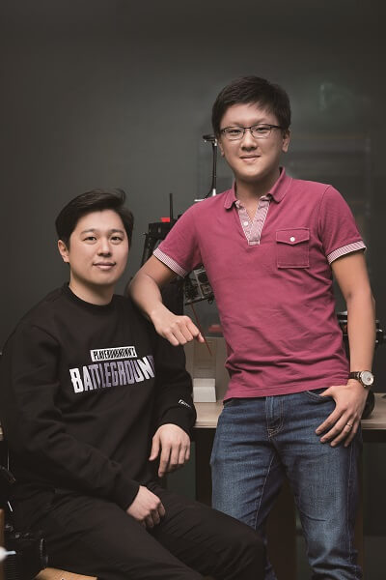
공동창업자
CTO 정영석
카이스트 학/석사 출신
쎄트렉아이
인공위성 자세제어 SW 개발
CEO 최재혁
카이스트 학/석사 출신
두산중공업
원자력 발전소 운영 SW개발
어린 시절 나사 박물관 방문
우주를 날아다니며 탐험하는 로봇을 만들겠다는 꿈
사진 출처: 아나드론

Slide 11
창업 이야기
과학고에 진학하며 만남
카이스트 재학 중
무인 헬리콥터와 드론 제작 및 자율비행 연구 경험
니어스랩 설립
이후 각자 취업했다가 1년간 만나며 새로운 사업 아이템 탐색
드론과 데이터
두가지 키워드로 세상을 바꾸는 사업을 하자!

Slide 12

투자 유치 현황
Seed 3억 원
Series A 30억 원
2016
총 33억 원
2018
출처: thevc.kr/Nearthlab

Slide 13

니어스랩의 목표
풍력발전기 안전점검
세계 풍력발전기 안전점검 시장을 석권
니어스랩의 기술과 가능성을 세계에 보여주는 것에 불과
산업 시설물 안전점검
풍력발전기 안전점검에 적용되는 모델을 다양한 분야의 시설물로 확대적용
니어스랩의 경험, 노하우, 딥러닝을 통한 확장성으로 빠르게 적용 가능할 것이라 기대
산업의 자동화
자율비행 드론 등의 로보틱스 기술을 기반으로 산업현장의 자동화에 기여할 것

Slide 14

전망
국내 풍력발전
세계 안전점검 시장
국내 풍력발전기 수백여 기
세계 풍력발전
세계 풍력발전기 20만여 기
풍력발전기 안전점검 시장 연간 3조 원 규모
풍력발전기의 대형화 추세로 안전점검이 더욱 중요
최근 정부의 신재생에너지 확대안으로 시장 규모 확대 기대
미국과 일본에서 꾸준한 드론 이용 시설물 점검 보고
산업용 드론 시장의 40%를 안전점검이 차지할 것
미국의 고속도로 교량 안전점검 비용 연간 10조 원 규모

Slide 15
Q&A

Slide 16
출처
https://nearthlab.com
https://news.naver.com/main/read.nhn?mode=LSD&mid=sec&sid1=101&oid=277&aid=0003712735
https://news.naver.com/main/read.nhn?mode=LSD&mid=sec&sid1=101&oid=030&aid=0002495672
http://news.mk.co.kr/newsRead.php?&year=2017&no=356245
http://www.viva100.com/main/view.php?key=20170627010009798
http://jmagazine.joins.com/forbes/view/319808
jmagazine.joins.com/economist/view/3202
https://www.hankyung.com/society/article/2018060649411
http://www.hankookilbo.com/News/Read/201805251430357602
http://www.e2news.com/news/articleView.html?idxno=201031
http://www.enewstoday.co.kr/news/articleView.html?idxno=1236082
http://weekly.donga.com/3/all/11/1508332/1
http://www.energydaily.co.kr/news/articleView.html?idxno=96193
http://www.e2news.com/news/articleView.html?idxno=208603
http://www.datanet.co.kr/news/articleView.html?idxno=132690
https://www.anadronestarting.com/니어스랩/
https://thevc.kr/Nearthlab
www.thebell.co.kr/free/content/ArticleView.asp?key=201807160100028040001796&lcode=00&page=1&svccode=00

